Slide 1


Сравнение и обзор движков для создания игр
Выполнил:
студент группы 1.9.7.1
Осипов Владислав Антонович

Slide 2
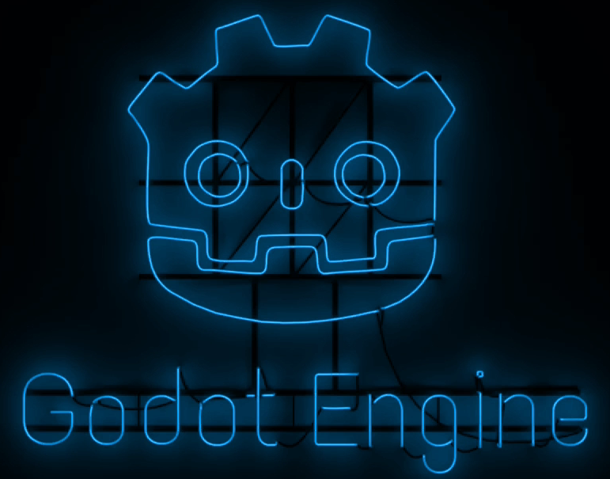

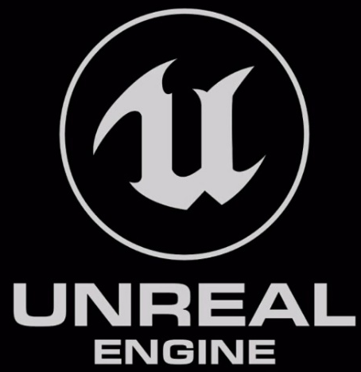

Введение

Slide 3
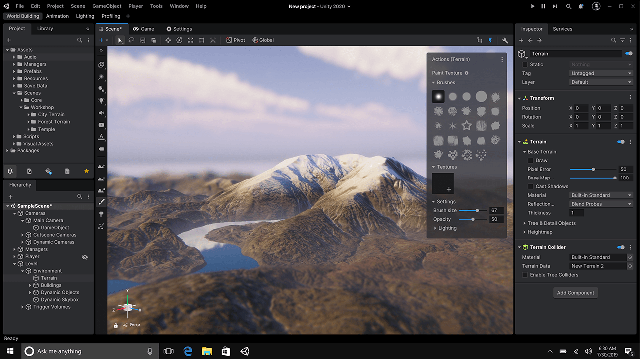
Unity
Самый популярный кросс-платформенный игровой движок на сегодняшний день

Slide 4
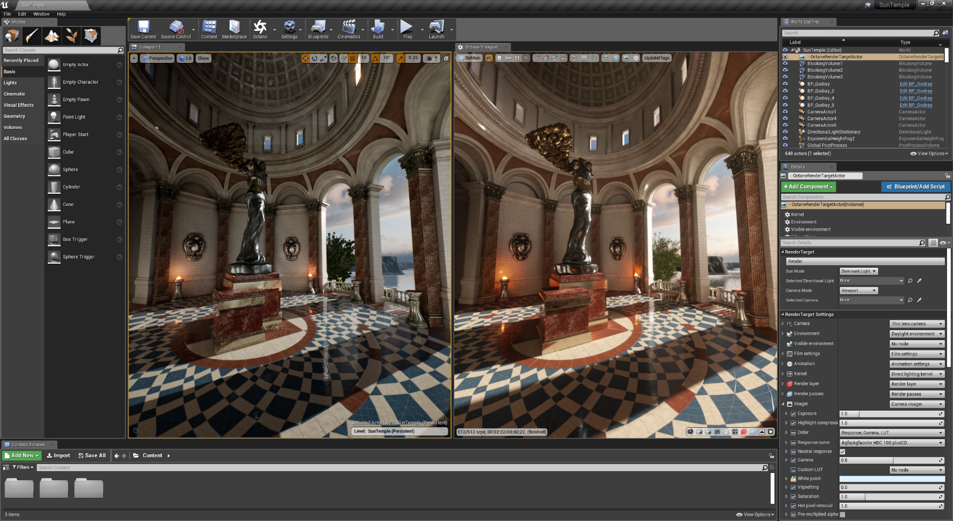
Unreal Engine
Не менее популярный движок. Является передовым решением для создания крупных ААА-игр.

Slide 5
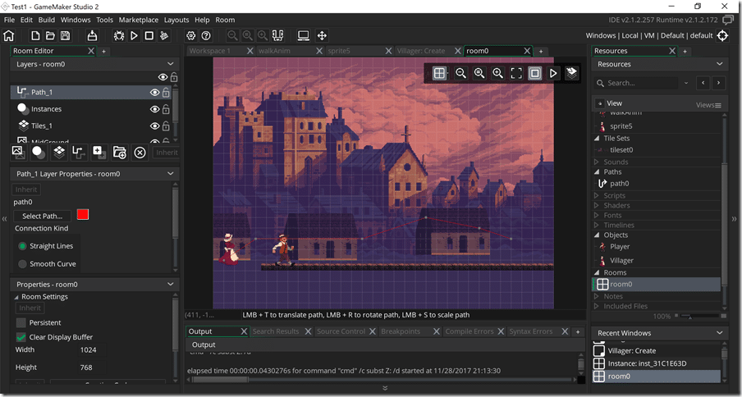
GameMaker Studio
Движок с самым низким порогом входа и возможностью создавать игры без программирования

Slide 6
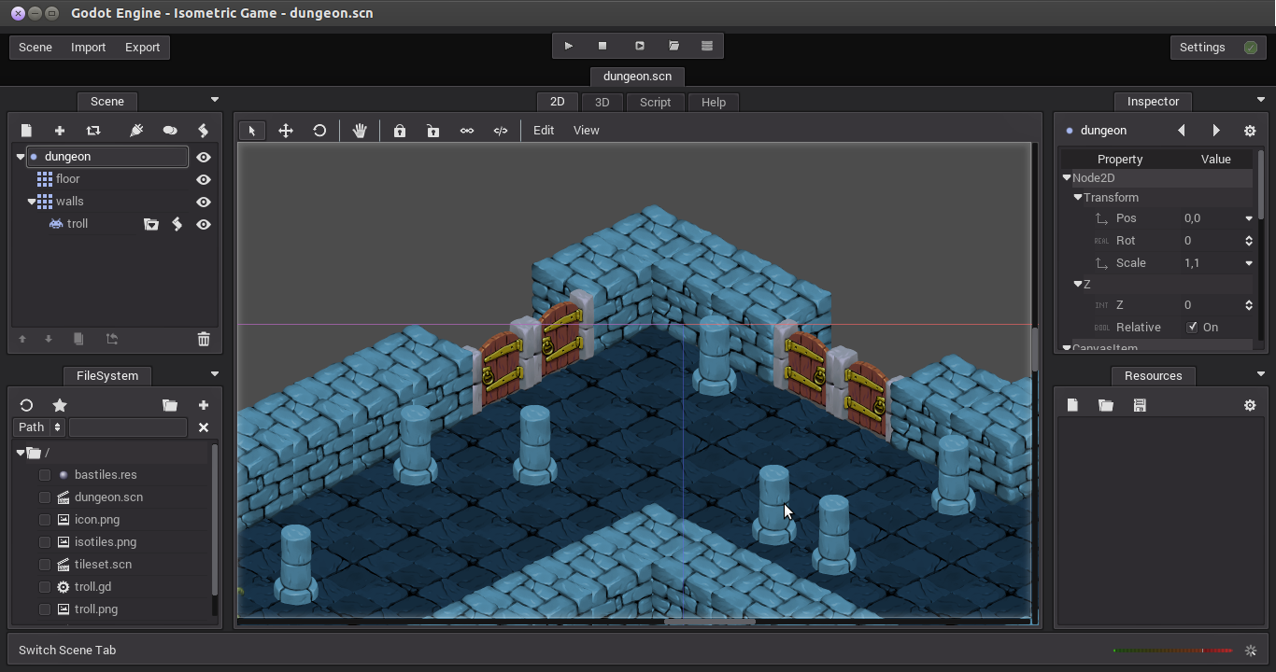
Godot Engine
Один из самый современных и, наверное, самый хайповый движок.

Slide 7
Заключение
 | Unity | Unreal Engine | GameMaker Studio | Godot
Не умеющие программировать | +/- | +/- | + | +/-
Начинающие разработчики | + | +/- | + | +
Разработчики хорошего уровня | + | + | +/- | +
Малый бизнес | + | + | - | -
Офисный геймдев | + | + | - | -

